Slide 1
名師網站後台操作說明
茂林數位

Slide 2
左側功能-快速搜尋
文章
U-Course
聯絡表單
使用者
頁面
U-Member
外觀>選單
Membership
迴響
Video
設定>一般
WP-Firebases

Slide 3
一般功能-快速搜尋
首頁內容變更
名師快訊消息
頁面內容修改
綜合新聞消息
名師教師新增
名師公告消息
檔案上傳
函授專區消息
會員轉為學員
線上報名課程新增

Slide 4
一般功能-快速搜尋
文章回應回覆
手動驗證會員
討論區回覆
網站流量查看
加入最愛名稱顯示
課程報名表編輯

Slide 5
進階功能-快速搜尋
新增頁面
課程分類新增
新增選單
表單新增/新增報名表
消息分類新增
檔案上傳分類新增
頁面觀看權限設定

Slide 6
加入最愛顯示名稱
設定 > 一般

Slide 7
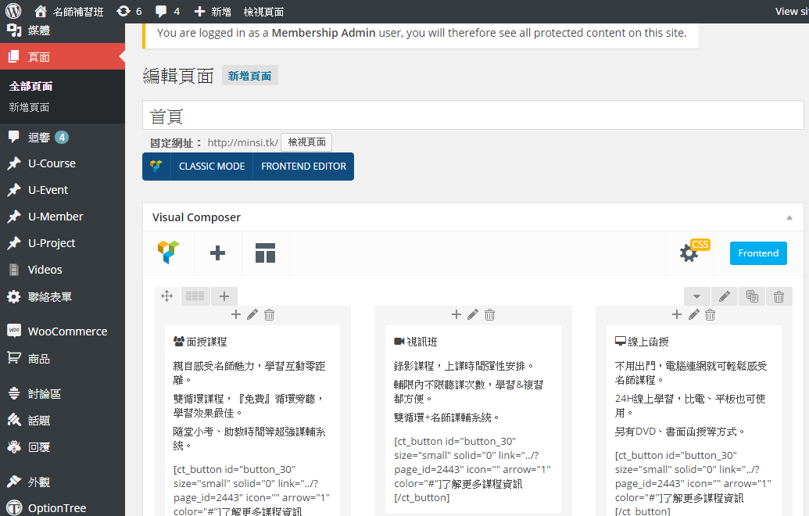
首頁內容變更
頁面 > 首頁
此框框出現代表可進入編輯狀態

Slide 9
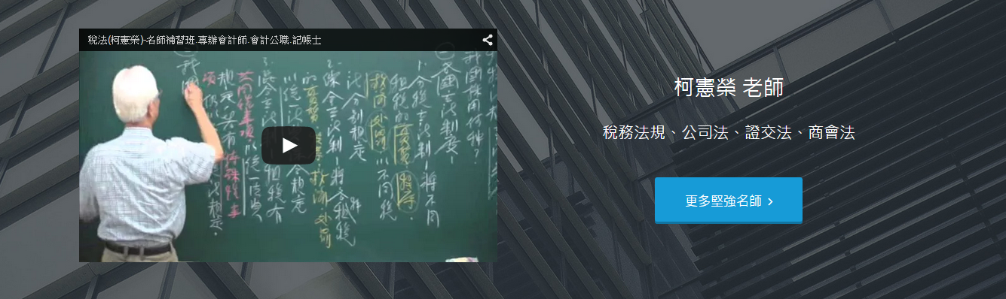

Slide 10
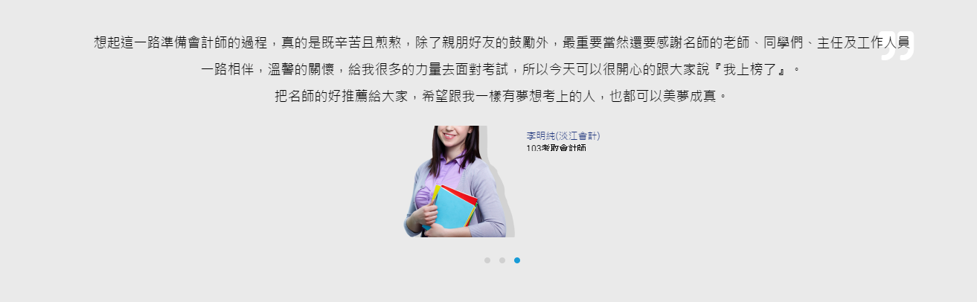
新增感言

Slide 11
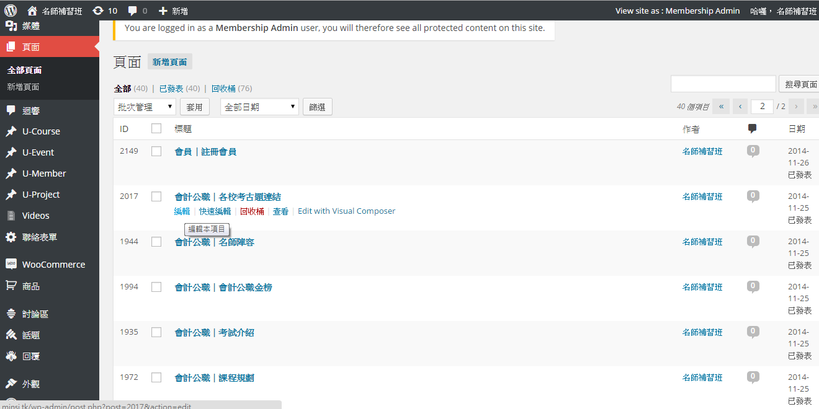
頁面內容修改
頁面 > 選擇要修改的頁面進入

Slide 12
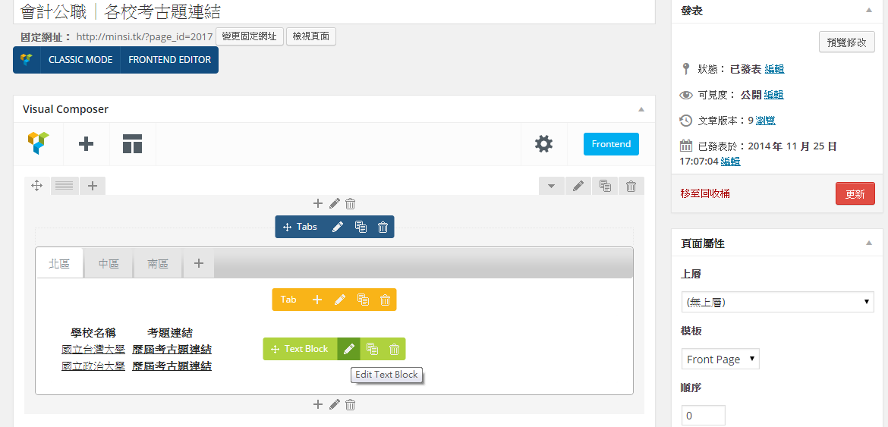
編輯內容

Slide 13
1. 新增新項目
3. 輸入新項目標題
2. 修改新項目標題
4. 新增內容
5. 選擇Text Block

Slide 14
頁面新增
頁面 > 新增頁面

Slide 15
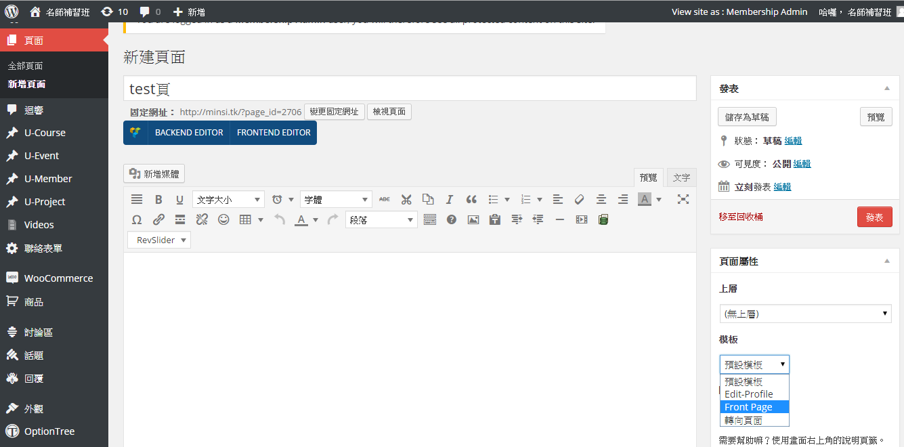
1.頁面標題 例如：ＸＸ介紹
5. 發表
2. 新增內容
3. 選擇Front Page
4. 選擇Sidebar要出現在右側或左側

Slide 16
將【頁面】新增至選單
外觀 >選單
3. 儲存選單
1. 勾選頁面
2. 拖曳至想要置放的位置

Slide 17
將【連結】新增至選單
外觀 > 選單 > 鏈結
3. 儲存選單
1. 輸入網址及名稱
2. 拖曳至想要置放的位置

Slide 18
公告訊息新增
文章 > 新增文章 > 選擇分類
綜合新聞
名師公告
名師快訊(跑馬燈)
函授專區

Slide 19
公告訊息分類新增
文章 > 分類 > 新增分類
輸入名稱(必填)
輸入與名稱相同的代稱(必填)

Slide 20
公告訊息分類的頁面網址
文章 > 分類 > ID編號
【頁面產生】www.meanscpa.com.tw/?cat=ID編號
例如: www.meanscpa.com.tw/?cat=63

Slide 21
線上試閱影片新增
Videos > Add New Video > 選擇分類

Slide 22
線上報名課程新增
U-Course > Add New Course > 選擇分類
V
V

Slide 23
Start Date：開課日
Course ID：課程編號
Duration：報名期間
Address：上課地點
Subscribe URL：
連結網址
Subscribe Button Text
連結名稱
連結網址為「http://minsi.tk/?page_id=2443」
連結名稱為 「線上報名」

Slide 24
課程分類新增
U-Course > U-Course Categories
輸入名稱(必填)
輸入與名稱相同的代稱(必填)

Slide 25
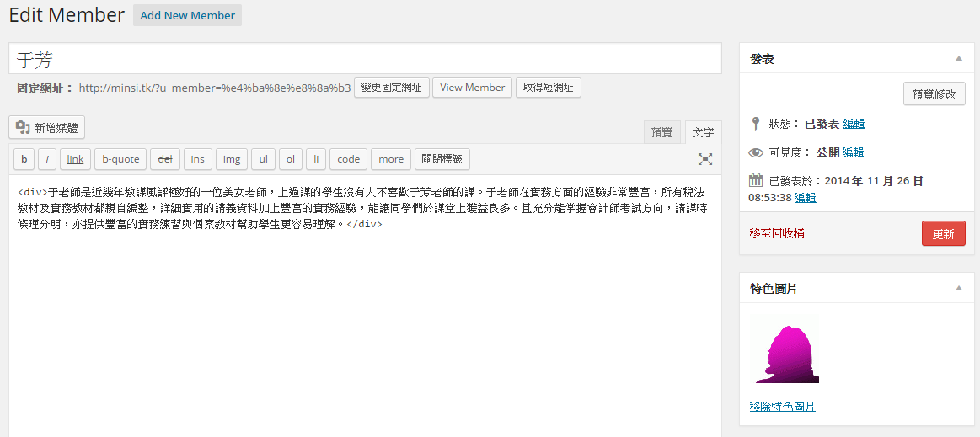
名師教師新增
U-Member > Add New Member > 特色圖片
老師照片

Slide 26
上傳檔案
WP-Filebase > WP-Filebase >選擇上傳分類編號
1. 上傳檔案。
注意：檔名須為數字或英文
2.輸入標題及作者 (可略過)
3.選擇檔案分類

Slide 27
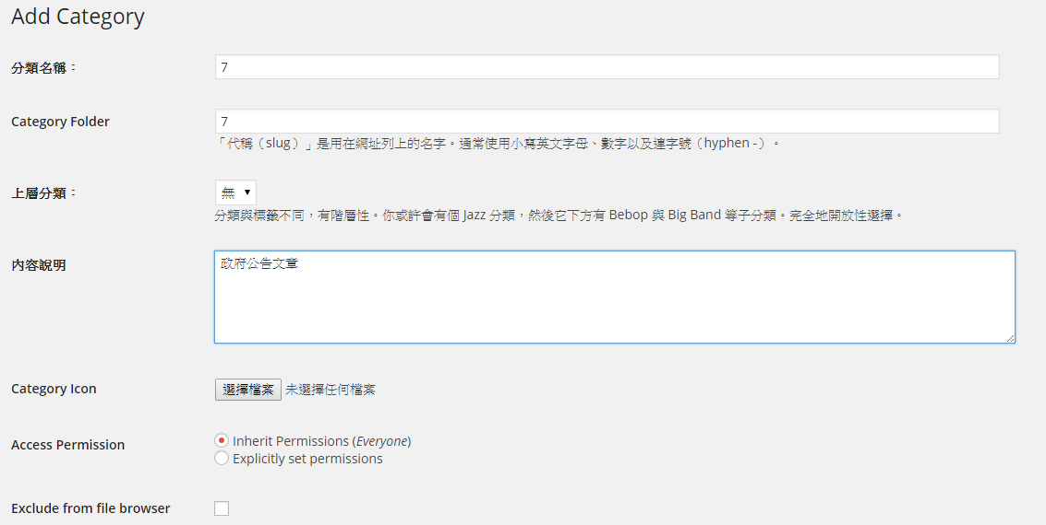
檔案上傳分類新增
WP-Filebase > 分類 > 新增分類
輸入分類名稱 及 CategoryFolder (必需為數字)
輸入中文名稱

Slide 28
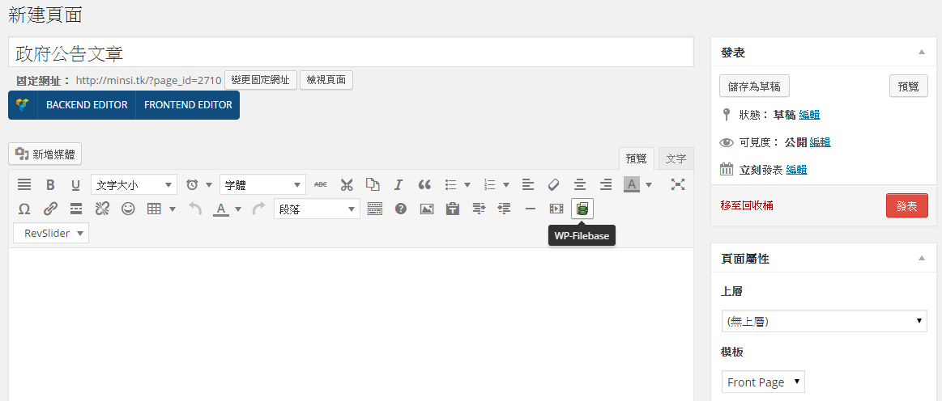
新增檔案下載頁面
頁面 > 新增頁面
1. 輸入頁面
4. 加入【WP-Filebase】
2. 選擇模板
3. 選擇Sidebar要出現在右側或左側

Slide 29
5. 選擇File list
6. 選擇 分類資料夾
7. 選擇 Data-table

Slide 30
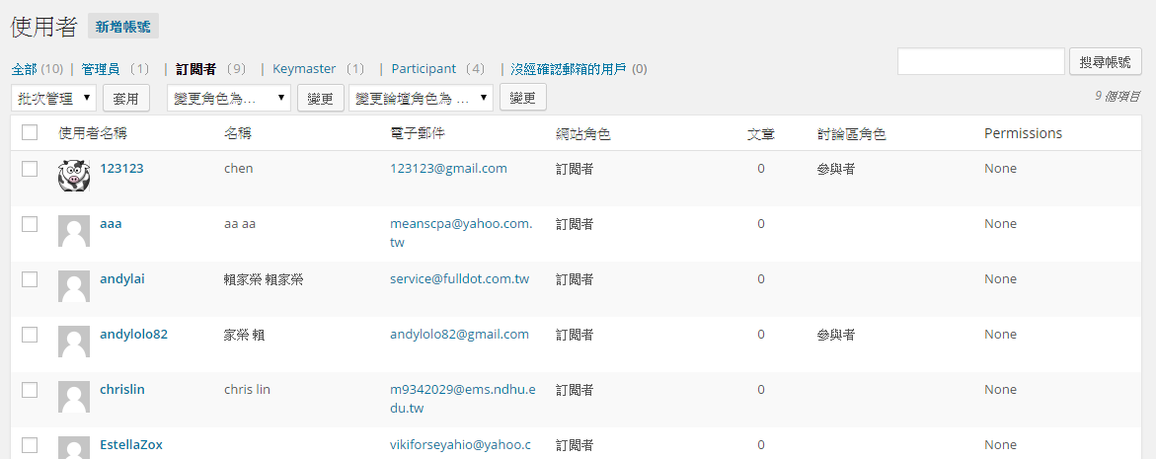
會員分類
使用者 > 全部帳號
驗證信尚未啟用
會員
有回應或留言的會員
後台管理者

Slide 31
手動審核會員
使用者 >未經確認的郵箱
注意：假的帳號會確認失敗
選擇確認電子郵件

Slide 32
將一般會員設定為進階學員
Membership > All Members
目前有兩種會員權限
Registe User (一般會員)
StudentMember (進階學員)

Slide 33
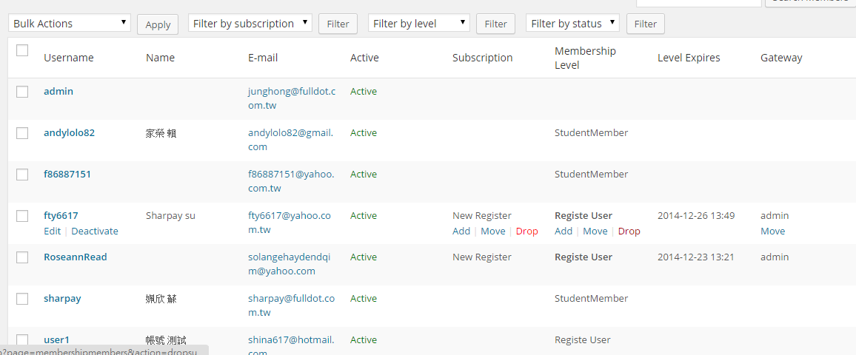
1. 選擇【Drop】移除會員身分
2. 確認移除會員身分

Slide 34
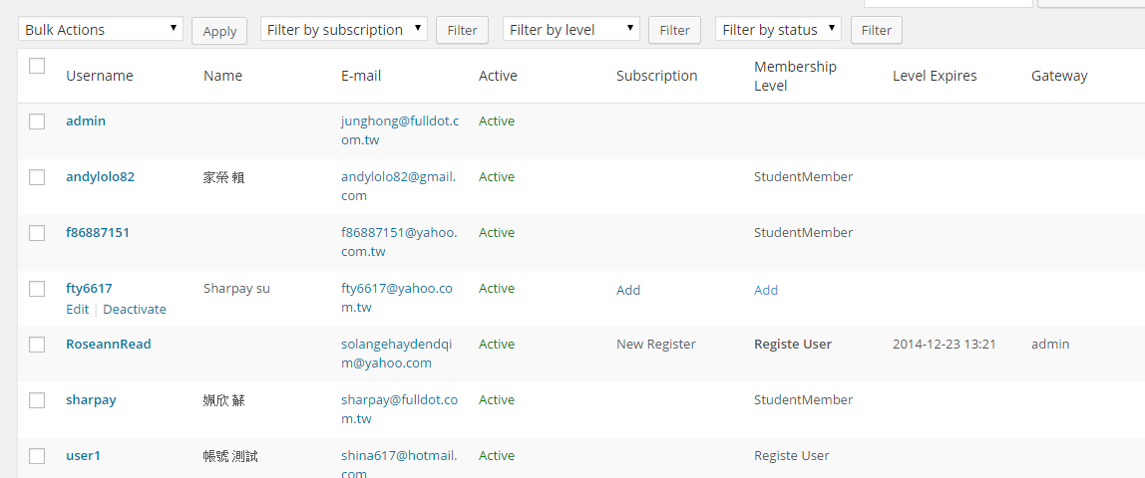
3. 選擇【Add】加入學員身分
4. 確認加入學員身分

Slide 35
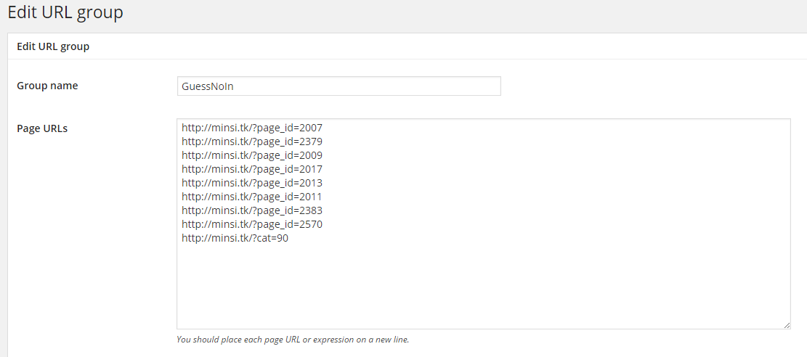
設定限制觀看的連結
Membership > URL Groups
目前有兩種會員權限
GuessNoIn (訪客無法進入的頁面連結)
MemberNoIn (會員無法進入的頁面連結)
貼上要限制觀看的連結

Slide 36
報名表內容編輯
聯絡表單 > 線上報名 > 編輯
引號內為可修改項目
加入 “項目名稱”即可

Slide 37
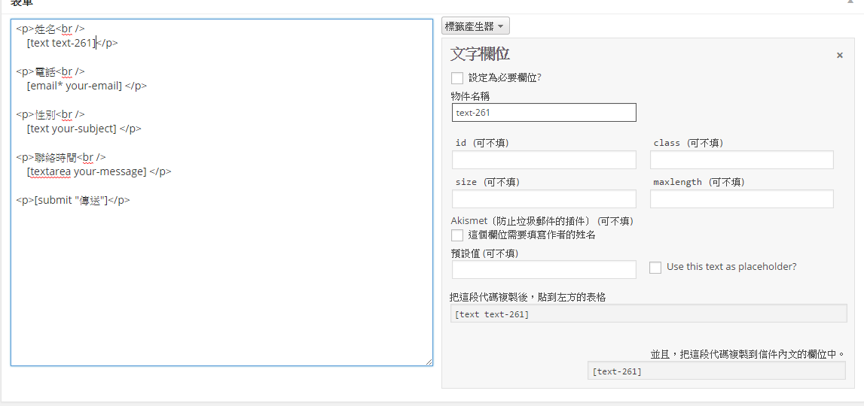
新增表單/新增報名表
聯絡表單 > 建立新的聯絡表單
此功能建議會使用基本網頁語法的人編輯
1. 輸入表單名稱
2. 選擇欄位
3. 複製代碼後貼到左邊
4. 複製代碼後貼到下方

Slide 38
5. 儲存
6. 複製代碼
7. 新增頁面 > 貼上 > 發表

Slide 39
討論區回覆
登入管理員身分後直接於下方留言回覆即可

Slide 40
文章下方回應的回覆
迴響 > 回覆

Slide 41
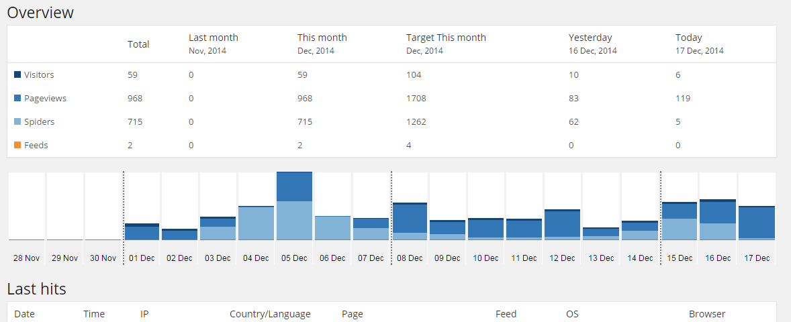
網站流量分析
StarPress

